Slide 1
결정그래프 합성곱 인공신경망을 통한 소재의 생성 에너지 예측
이현기, 서동화
울산과학기술원 에너지화학공학과

Slide 2
Crystallographic
Information File

Slide 3

IUCr
(International Union of Crystallography)
CIF
Notes:
CIF 파일은 결정학적 정보 파일을 의미합니다.
IUCr, 국제 결정학 연합에 의해서 개발되었고 규정된 결정학 데이터 변환 방식입니다.
이 포맷은 1990년에 표준 파일 구조로 채택되었으며 결정 구조 결정을 보고하기 위해 정기적으로 사용된다

Slide 4
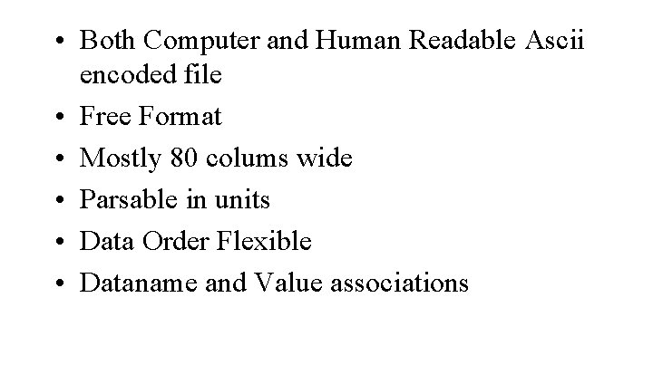
Notes:
CIF 파일은 일정한 규정이 있습니다.
첫번째로는 사람과 컴퓨터가 동시에 이해할 수 있는 아스키 코드로 표현되야 합니다.
아스키 코드는 미국 국립 표준 협회에서 인코딩을 위해 만든 부호 체계입니다.
이러한 규정에 맞게 준비된 포멧이 있으며 규칙들이 존재합니다.

Slide 5
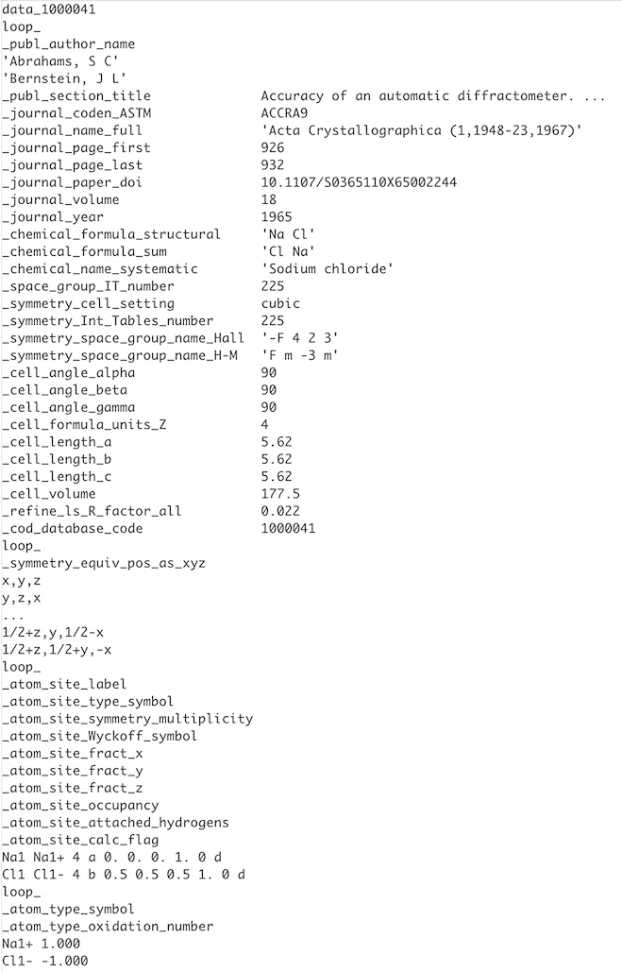
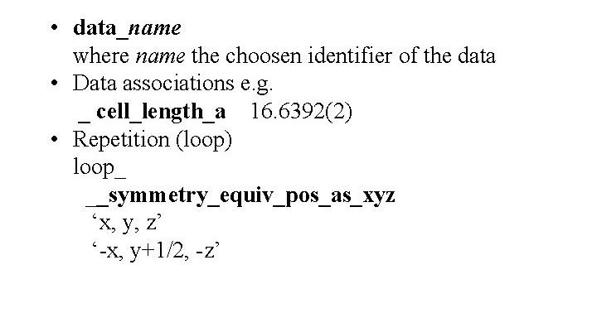
Notes:
사용자가 원하는 소재에 대한 정보를 측정하기 위해
프로젝트 명처럼 이름을 입력하고, 각 소재의 정보를 표준 규격에 맞춰 작성하면 되는 방식입니다.
. CIF 파일에는 _audit_, _atom_, _cell_, _database_ 및 _refine_과 같은 데이터 범주가 포함되어 있습니다.
이러한 범주에는 CIF 작성, 원자 유형 특성, 셀 매개변수, 데이터베이스 관리자가 지정한 데이터 및 구조 개선 매개변수를 설명하는 데이터가 포함됩니다.

Slide 6
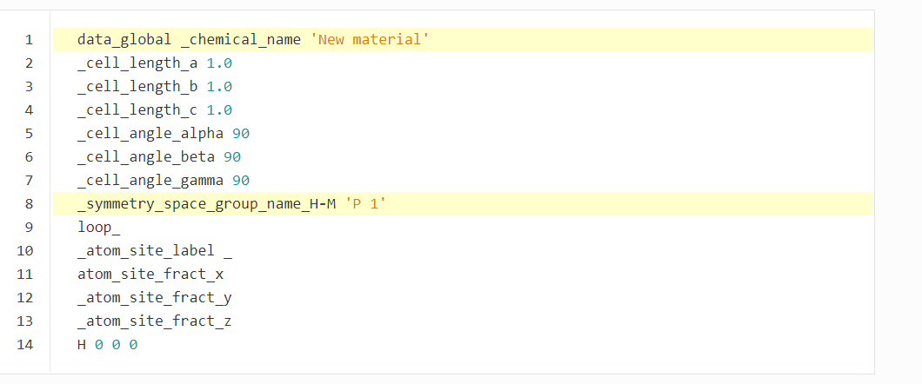
Notes:
위 처럼 이름을 변경하거나

Slide 7
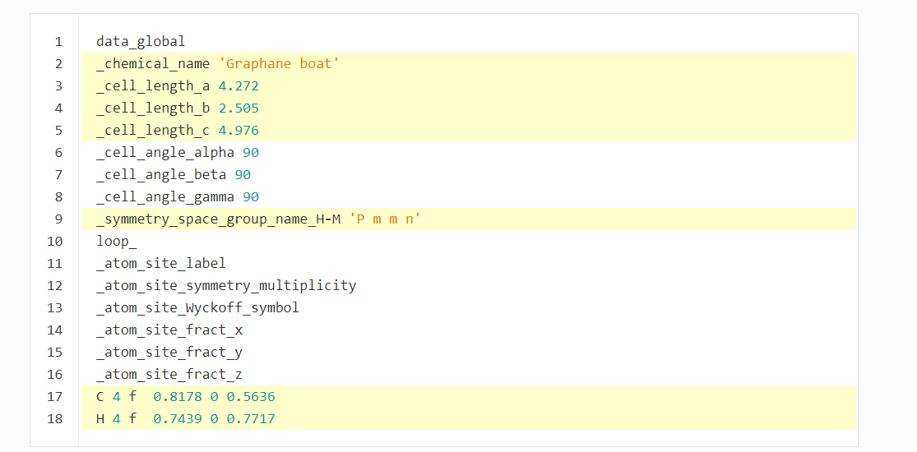
Notes:
소재의 길이 정보 등을 조작함으로써 CIF파일을 생성할 수 있습니다.

Slide 8
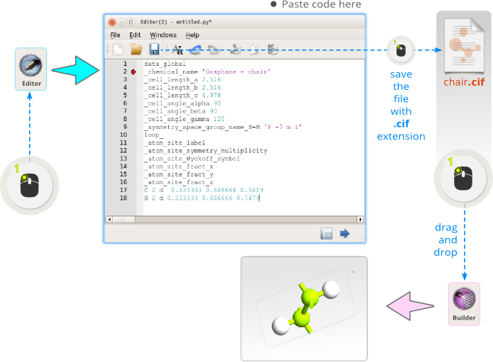
https://docs.quantumatk.com/tutorials/cif/cif.html
Notes:
기존의 정보는 이렇게 만들어진 소재 정보 자체를
변환해주는 시스템에 넣고 알 수 있었습니다.
하지만 Materials project로 이를 간단하게 표현 가능합니다.

Slide 9


Slide 10
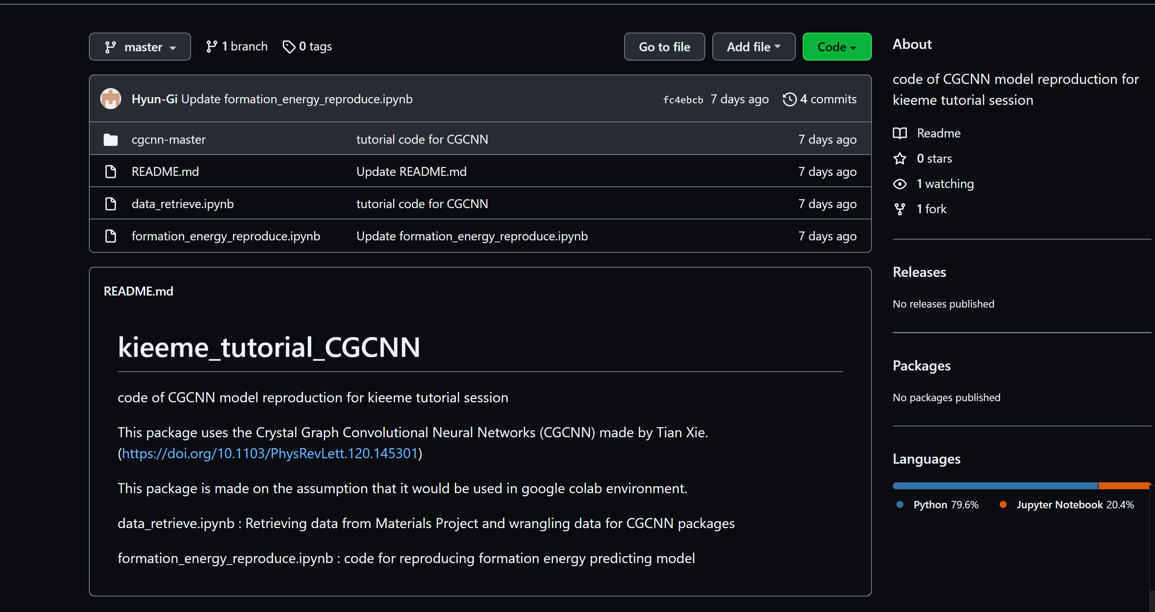
Notes:
보시는 건 이 논문의 소스코드가 올라가 있는 깃헙에 레포지토리 입니다.
Data_retriece라는 노트북 파일로 데이터를 불러오고
Formation_energy_reproduce 파일은 불러온 데이터를 전처리 재가공한다음 CGCNN으로 학습하는 과정의 코드입니다.

Slide 11
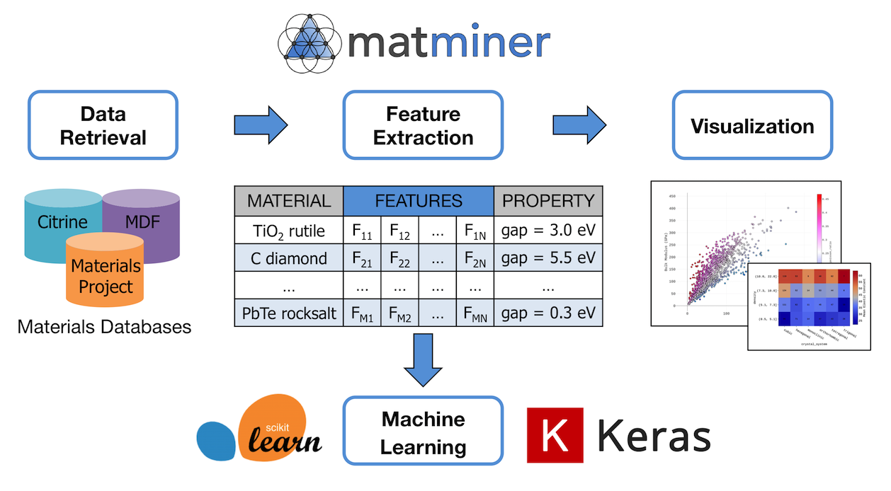

mp-id를 저장해 놓은 csv를 통해 데이터를 불러오는 코드
Notes:
먼저 이 코드는 material projec에서 받은 파일을 데이터로 불러오는 코드입니다.
사용한 라이브러리는 matminer, pymatgen입니다.
이 두가지 라이브러리는 재요의 물성을 데이터 마이닝하기 위한 라이브러리입니다.
또한 pymatgen도 같은 역할을 하는 라이브러리입니다.

Slide 12
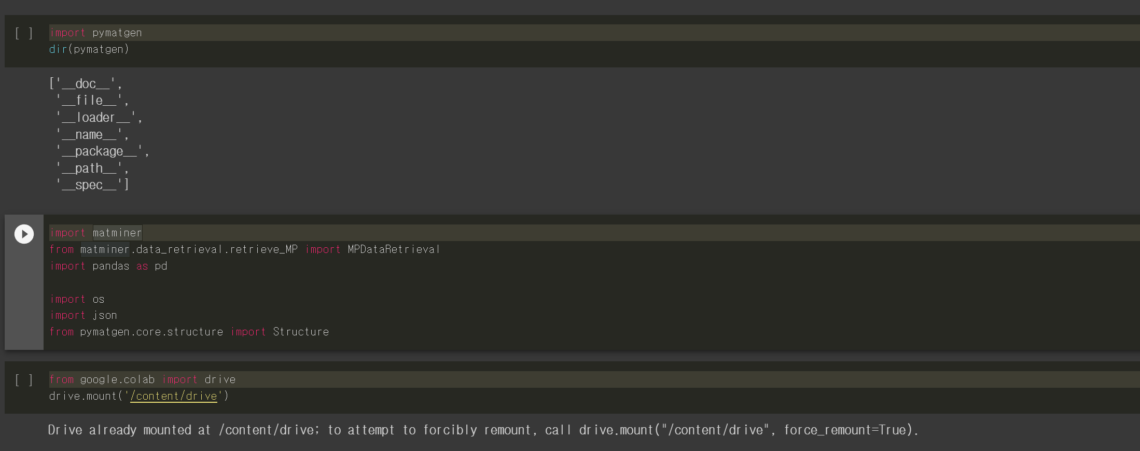
Notes:
앞서 말씀드린 두가지 라이브러리와 판다스, json 파일을 사용하기 위한 라이브러를 불러오고
Colab 환경에서 돌리기 위해 구글 드라이브를 마운트 하는 과정을 거칩니다.
이 예제에서 활용한 데이터는 formation energ를 예측하는데 목적이 있습니다.
Formation energy란 생성된 물성의 열역학적 안정성을 나타내주는 지표입니다. .
이는 반응물이 갖는 에너지에 대하여 새롭게 생성되는 에너지가 갖는 차이로 얻어집니다.
이러한 formation energ의 예측을 하기 위해서는 위의 정보가 누락된 데이터와, 타켓 데이터로 formation enetrgy를 만들어 사용했습니다.

Slide 13
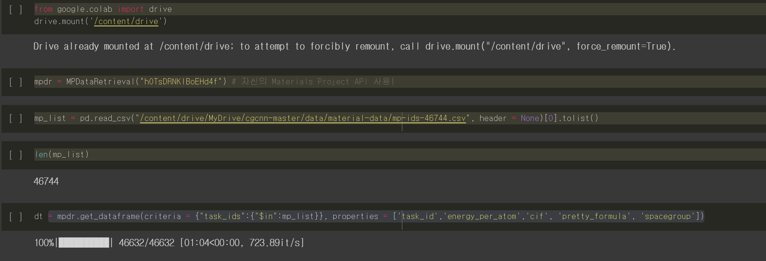
Notes:
마운트 과정을 거치고
Material projec에서 가입후 할당받은 API를 넣어주고, 다운 받은 csv 파일을 판다스를 이용하여 임포트 합니다.
총 데이터 개수는 46744ro 입니다.
Material 서버에 특정한 데이터를 보여달라고 명령하기 위해 Mp list에서 불러온 파일을 query 하여 줍니다.

Slide 14
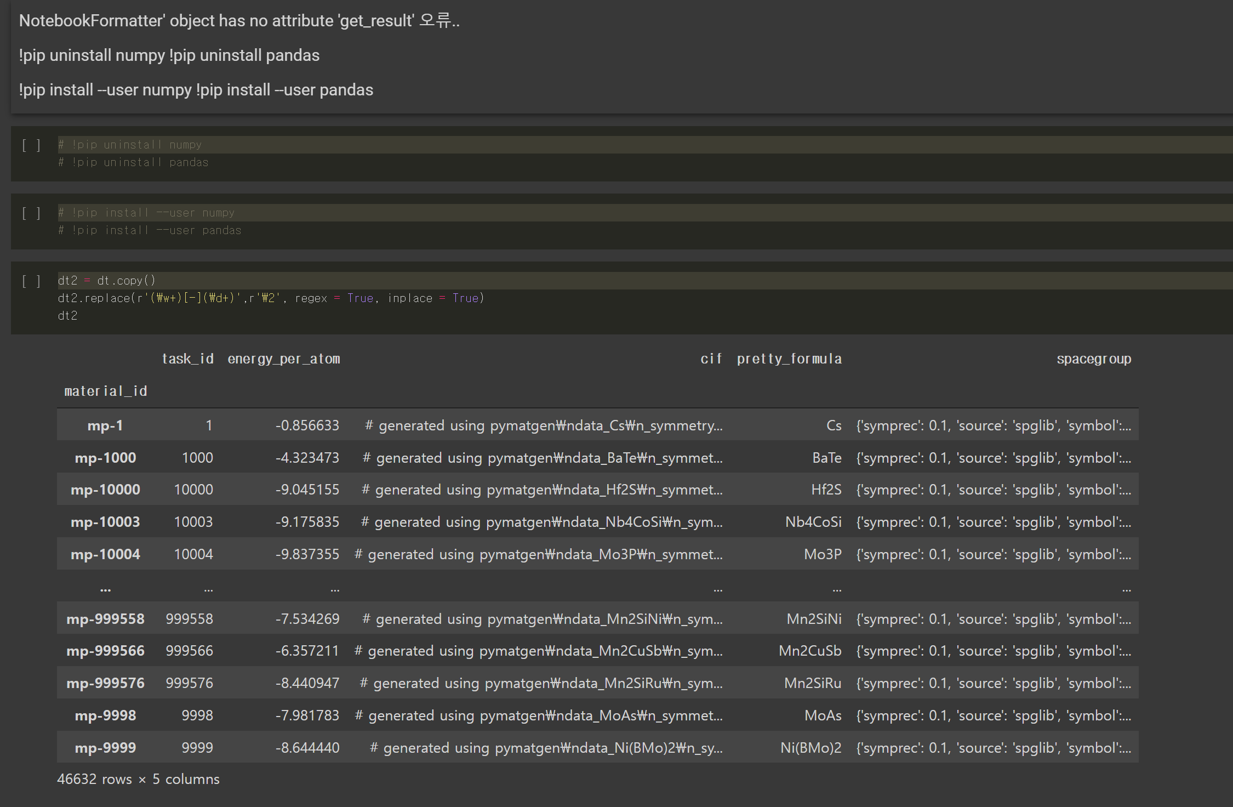
Notes:
이후 그대로 코드를 진행하려 했으나
코랩 환경의 특구성으로 인해서 넘파이, 판다스 모듈을 삭제 후 재설치 과정을 통해 오률르 해결했습니다.
이후 코드의 포맷, 원활한 학습을 위해서 접두사 등을 삭제하였고 그렇게 불러온 데이터 셋을 확인할 수 있습니다.

Slide 15
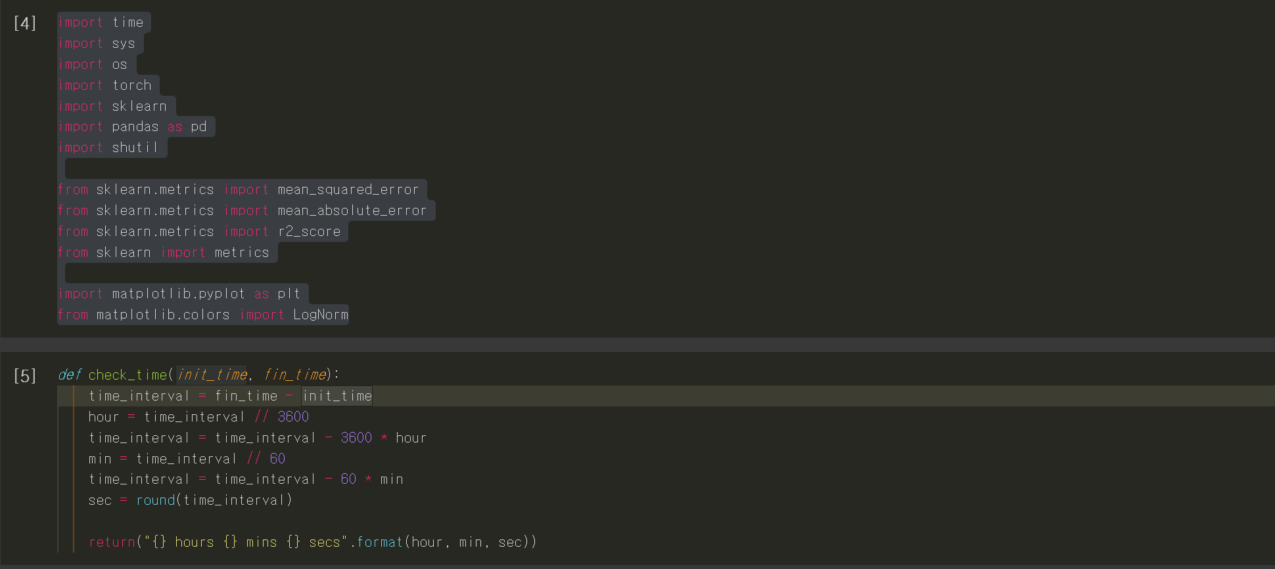
Notes:
이후 실제로 정제된 데이터를 가지고 CGCNN 모듈을 불러와 사용하는 코드입니다.
마찬가지로 필수적인 라이브러를 가져왔고
평균 제곱 오차, 평균 절댓갑 오차, r square 를 평가 척도로 사용하였습니다.

Slide 16
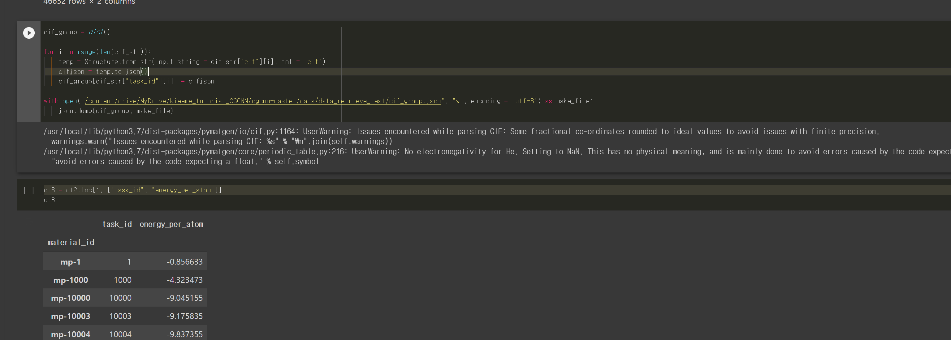
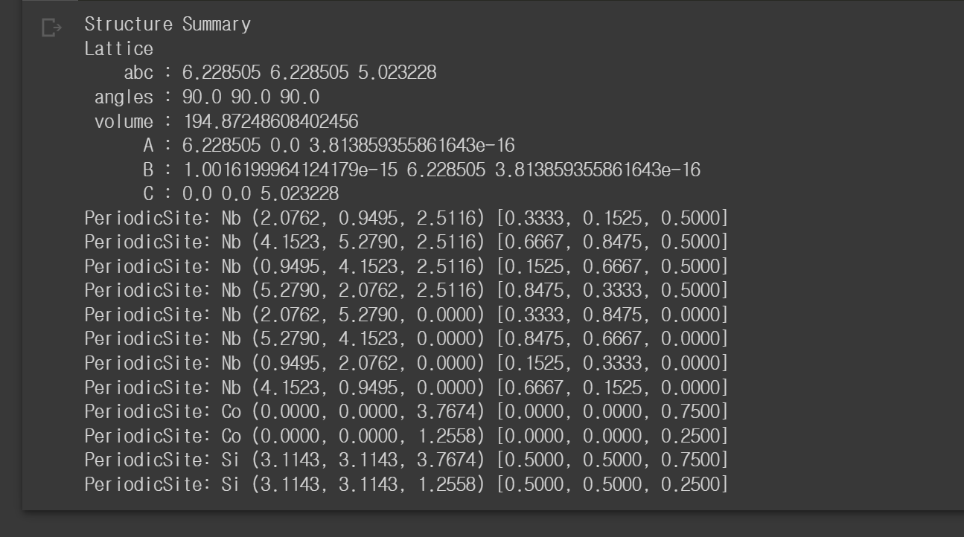
Notes:
이후에 불러온 cif 파일을 json 파일로 변환하여 줍니다.
이렇게 만드는 이유는 colab환경에서 cif파일을 그대로 사용한다면 데이터가 너무 많아
데이터 업로드시 누락이 발생하는데 이를 json으로 변환하면 데이터의 누락이 없이 학습되기 때문입니다.,
이후 원하는 데이터가 잘 불러옴을 확인 할 수 있습니다

Slide 17
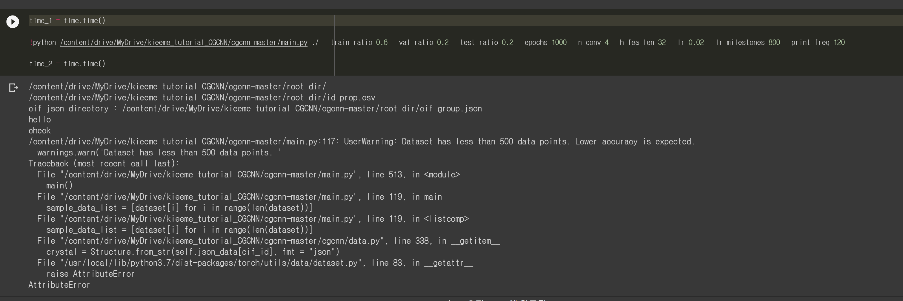
Notes:
실제로 학습을 하는 결과를 보여드리고자 했으나, colab의 특수성으로 계속해서 버그가 일어났고
형의 도움이 있었지만 진행 되지 않는 모습을 보여줍니다.

Slide 18
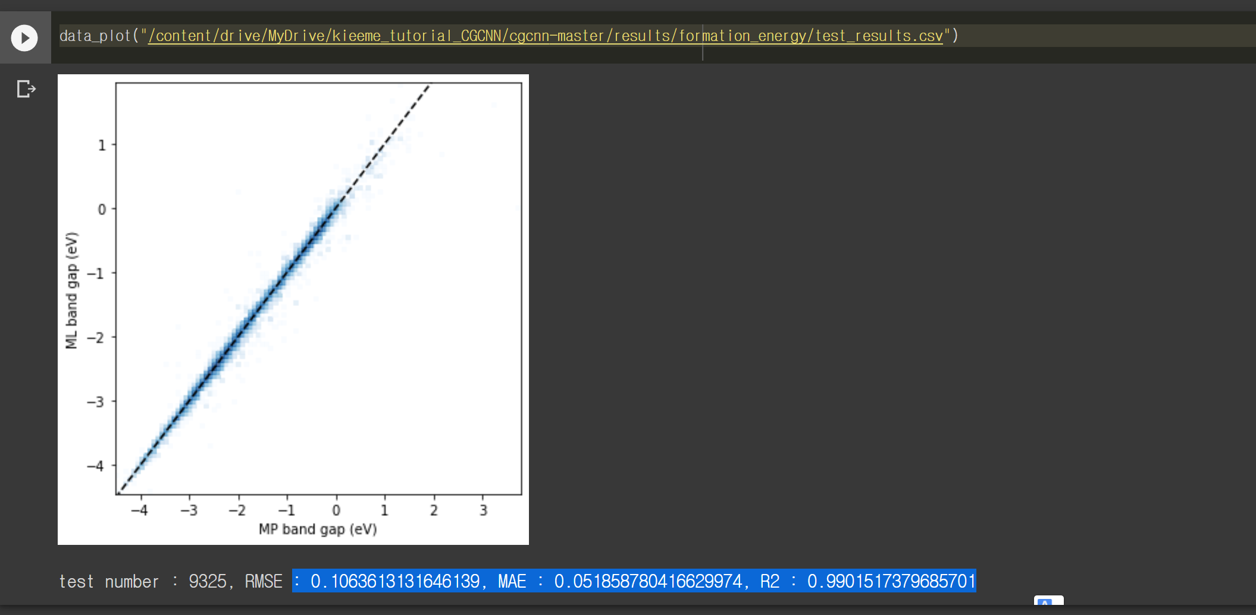
Notes:
아쉬운대로 예제 코드의 학습 결과를 보게되시면
모든 평가지표의 성능이 매우 우수함을 확인 할 수 있습니다.

Slide 19
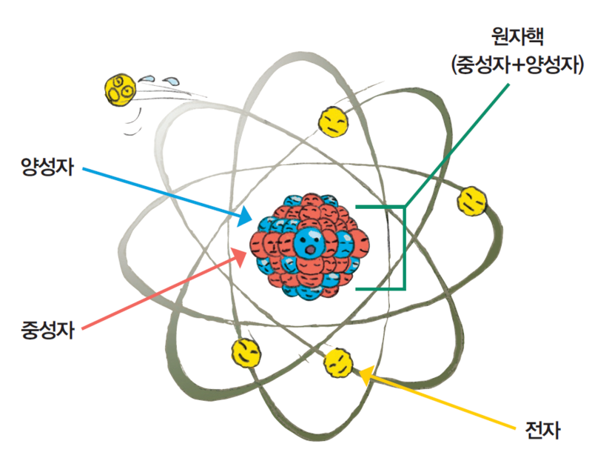
Notes:
먼저 에너지 갭을 설명하기 위해서는 에너지 밴드가 무엇인지 알아야 됩니다.
보통 저희가 생각하는 원자, 전자의 구조를 대략적으로 도식화한 그림입니다.
하지만 같은 원자가 인접하게 될 경우 전자의 에너지 전위가 분리됩니다.
여기서 에너지 전위란 원자핵의 주위를 회전하고 있는 전자가 가질 수 있는 에너지 수준입니다.
.

Slide 20
Notes:
하지만 같은 원자가 인접하게 될 경우 전자의 에너지 전위가 분리됩니다.
여기서 에너지 전위란 원자핵의 주위를 회전하고 있는 전자가 가질 수 있는 에너지 수준입니다.
이런식으로 원자들을 여러 개 인접하게 배열하면 전자의 개수만큼 에너지가 분리되는데,
이렇게 나누어진 에너지는 촘촘하게 모여있어서 띠처럼 영역을 형성합니다.
.

Slide 21
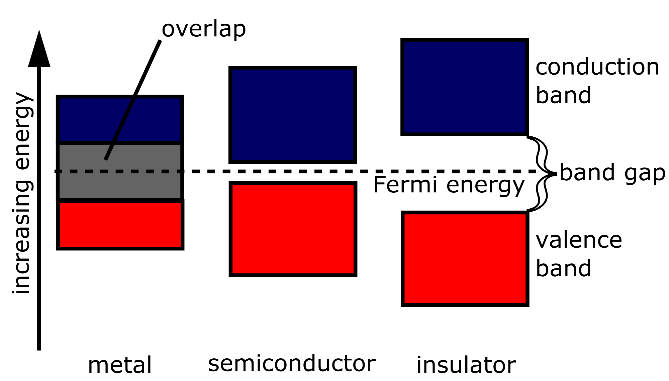
Notes:
이떄 이렇게 띠처럼 영역을 형성한 것이 에너지 밴드입니다.
이떄 원자간의 거리가 일정이상 가까워지면 더 이상 가까워 질 수 없는 거리가 존재하는데 이를 밴드 갭이라고 합니다.

